Slide 1
Control music
Miguel Lopez
Daladier Uribe

Slide 2
Índice
Objetivos.
Requerimientos fun y no fun.
Diagrama caso de uso.
Caso de uso extendido.
Modelo relacional.
Diccionario de datos.
Diagrama de clases.

Slide 3
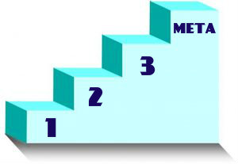
Objetivos General y Específicos

Slide 4

Requerimientos Funcionales y No Funcionales

Slide 5
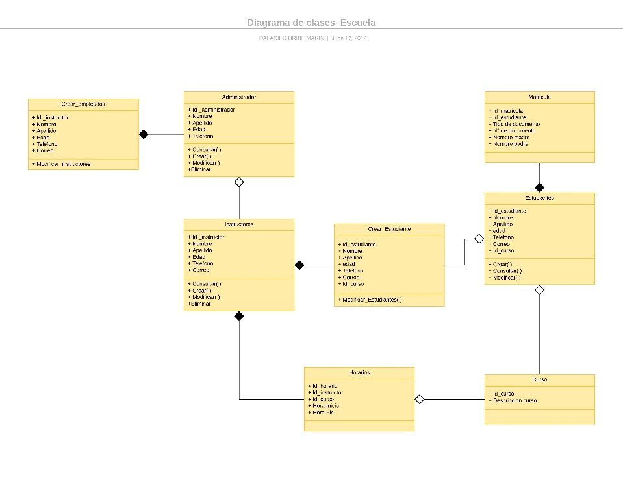
Diagrama de Clases

Slide 6
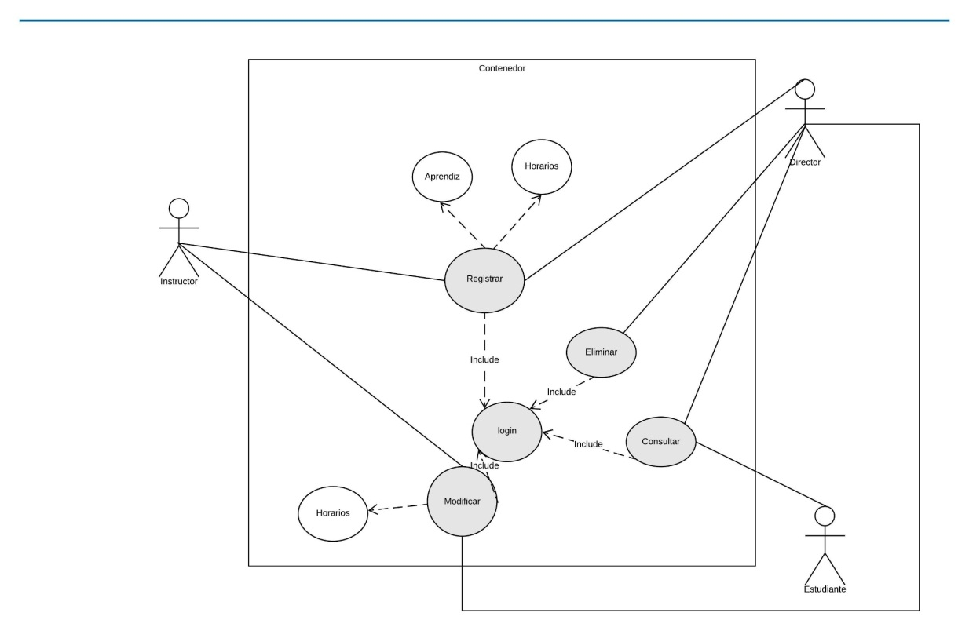
Diagrama Caso de Uso

Slide 7
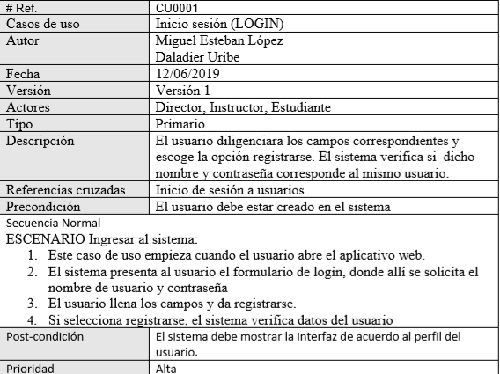
Caso de Uso Extendido

Slide 8
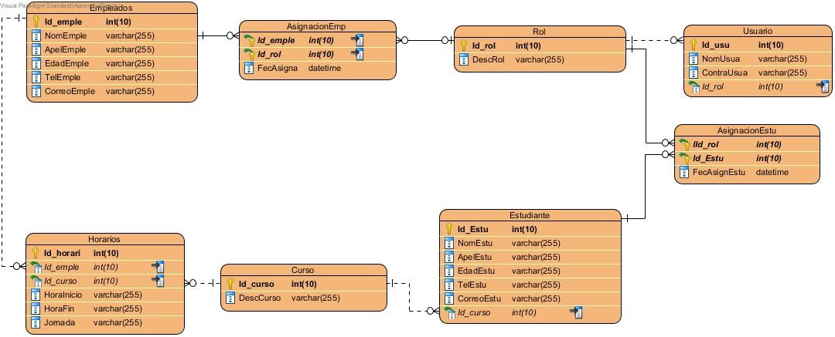
Modelo Relacional

Slide 9
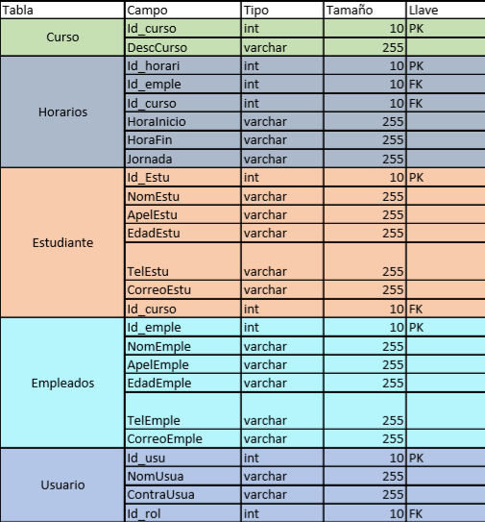
Diccionario de Datos

